Slide 1



Slide 2

LE PHARMACIEN
Un pharmacien, qu’est-ce que c’est au juste?
C’est l’expert-conseil du médicament et un acteur clé du réseau de la santé!

Slide 3
LE PHARMACIEN
Que fait-il exactement?
S’assure de l'utilisation appropriée des médicaments dans la société
Analyse les dossiers des patients pour valider le choix des médicaments d’ordonnance d’un prescripteur (bon produit, bonne dose, interactions, etc.)
Vérifie si le médicament remis est toujours approprié, efficace et sécuritaire
Conseille les patients et les autres professionnels de la santé sur les médicaments
Participe activement à la promotion et à l’amélioration de la santé et du bien-être de la population

Slide 4

LE PHARMACIEN
Que fait-il exactement?
Nous sommes loin du qualificatif de « compteurs de pilules » auparavant associé à cette profession!

Slide 5
MYTHES ET RÉALITÉS
MYTHE
RÉALITÉ
Le pharmacien travaille
en solitaire.
Le pharmacien travaille en collaboration avec les médecins, les infirmières, son équipe technique ainsi que les autres professionnels de la santé.
MYTHE
RÉALITÉ
Le pharmacien exécute seulement les ordonnances du médecin.
Le pharmacien surveille aussi l’efficacité des traitements, émet des recommandations au médecin, prescrit certains médicaments et bien plus. Tout cela se fait dans une relation de confiance avec son patient.

Slide 6
MYTHES ET RÉALITÉS
MYTHE
RÉALITÉ
Le pharmacien travaille seulement dans les pharmacies de quartier.
Le pharmacien peut choisir de travailler dans une multitude de milieux, en plus de la pharmacie de quartier.
MYTHE
RÉALITÉ
Le travail du pharmacien
est répétitif.
Le travail du pharmacien est loin d’être routinier. Le domaine de la pharmacie est en constante évolution et les situations des patients sont toutes uniques, amenant son lot de défis quotidiens!

Slide 7
En plus d’un grand intérêt pour la santé, mais également et surtout, pour les gens, il faut posséder certaines qualités :
QUALITÉS RECHERCHÉS
Capacité à travailler en équipe
Curiosité intellectuelle
Autonomie et initiative
Capacité d’adaptation
Empathie
Facilité à communiquer
Rigueur et minutie
Sens de l’éthique
Résistance au stress
Bon sens critique et d’analyse
Capacité à résoudre des problèmes
?

Slide 8


Slide 9
Travailler dans différents milieux :
Après ces quatre années d’études, que peux-tu faire?
Pharmacies de quartier
Établissement de santé (hôpitaux, CLSC, CHSLD, etc.)
Groupe de médecine de famille
Industrie pharmaceutique
Universités (enseignement et recherche)
Gouvernement
Poursuivre tes études
Maîtrise en pharmacie d’hôpital ou communautaire
Doctorat en pharmaco-épidémiologie

Slide 10
LE SAVAIS-TU?
Le pharmacien est le professionnel de la santé le plus accessible.
Plusieurs pharmaciens en établissement de santé deviennent spécialisés dans des domaines de pointe (oncologie, chirurgie cardiaque, néphrologie, etc.).
Au Québec, le pharmacien peut prescrire des analyses de laboratoire pour surveiller l’efficacité et la sécurité des médicaments.
Pour certains problèmes de santé simples, comme les allergies saisonnières et l’eczéma, le pharmacien peut prescrire des médicaments.
Seul un pharmacien peut être propriétaire d’une pharmacie au Québec. Avis à ceux ayant la fibre entrepreneuriale!

Slide 11
Est-ce que les conditions de travail sont intéressantes?
Horaire flexible:
De jour comme de soir
À temps plein comme à temps partiel
Salaire :
Très avantageux
Au-dessus de la moyenne des professions de la santé

Slide 12

LA PHARMACIE AU QUÉBEC

Slide 13
Que fait le pharmacien communautaire
Le pharmacien communautaire :
Analyse le dossier des patients
Prépare les médicaments et s’assure qu’ils sont sécuritaires et efficaces
Conseille les patients sur les médicaments en vente libre et les produits de santé naturels
Prescrit des médicaments dans certaines conditions
?

Slide 14
Que fait le pharmacien communautaire
Le pharmacien communautaire :
Donne son opinion aux médecins et à d'autres professionnels de la santé
Fait la promotion de la santé par divers moyens
Effectue également des tâches de gestion lorsqu’il est propriétaire de sa pharmacie
?

Slide 15
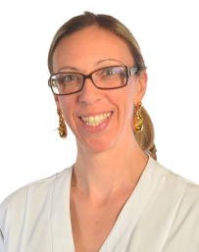
TÉMOIGNAGE
«
J’aime l’évolution de ma profession et l’implication grandissante du pharmacien dans la surveillance de la thérapie du patient.
Depuis quelques années, nous pouvons d’ailleurs offrir de nouveaux services à la population, dont la prescription de médicaments pour certaines conditions de santé et la prolongation et l’ajustement d’ordonnances. C’est très stimulant!
»
Mélanie Loranger
Pharmacienne propriétaire

Slide 16
Le pharmacien en établissement de santé :
Que fait le pharmacien d’établissement
Valide les ordonnances
Se charge de la distribution des médicaments
Travaille sur les unités de soins, en collaboration avec les autres professionnels de la santé, pour choisir les médicaments appropriés et effectuer le suivi de la thérapie
Rencontre les patients pour de l’enseignement ou recueillir des précisions sur leurs médicaments
?

Slide 17
Le pharmacien en établissement de santé :
Que fait le pharmacien d’établissement
Se spécialise souvent dans un secteur de soins (ex. : oncologie, urgence, psychiatrie, etc.)
Fait de l’enseignement auprès des patients, étudiants et autres professionnels
Participe à des projets de recherche
Occupe parfois des fonctions de gestion
?

Slide 18
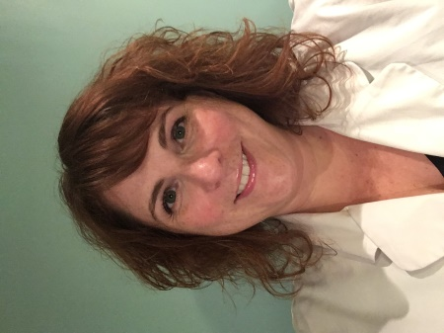
TÉMOIGNAGE
«
Avoir des fonctions aussi variées enrichit vraiment ma pratique! J’aime également beaucoup la possibilité de développer une expertise dans un secteur de soins et d’en expérimenter d’autres au fil du temps selon mes champs d’intérêt.
J’aime également être au cœur des dernières innovations en matière de pharmacothérapie.
»
Mélanie Gilbert
Pharmacienne en établissement de santé

Slide 19
Que fait le pharmacien
en groupe de médecine de famille
Le pharmacien en GMF :
Joue un rôle-conseil auprès de l’équipe médicale, en lui faisant bénéficier de son expertise du médicament
Collabore avec les pharmaciens communautaires et les pharmaciens en établissement de santé pour faciliter la continuité des soins
Rencontre les patients pour évaluer leur situation
?

Slide 20
Que fait le pharmacien
en groupe de médecine de famille
Le pharmacien en GMF :
Procède à la révision de la médication ainsi qu’à l’ajustement et au suivi de la thérapie des patients
Réalise des plans de soins pour les patients
Participe aux rencontres d’équipe
?

Slide 21
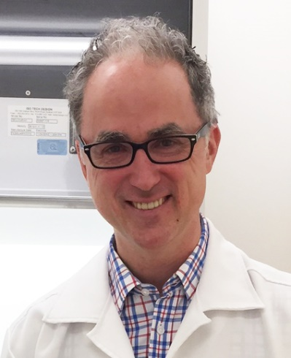
TÉMOIGNAGE
«
Certains patients sont aux prises avec des douleurs chroniques ou ont des profils médicamenteux complexes. En les rencontrant, en discutant avec eux, en analysant leur dossier, je leur propose des solutions de rechange ou encore des changements dans leur thérapie, toujours en collaboration avec leur médecin.
Je reçois parfois des témoignages de patients qui me remercient de les avoir aidés à améliorer leur qualité de vie. Ce retour positif de leur part est une énorme source de motivation!
»
Sylvain Cormier
Pharmacien en GMF

Slide 22
Le pharmacien en industrie :
Que fait le pharmacien en industrie
Participe à la recherche et au développement de nouveaux médicaments.
S’assure également de la qualité des produits d’une compagnie pharmaceutique en particulier.
Donne de l’information aux professionnels de la santé.
Fait la promotion de nouveaux produits pharmaceutiques.
?

Slide 23
EN SAVOIR PLUS
Informez-vous!
Ordre des pharmaciens du Québec (opq.org)
Faculté de pharmacie de l’Université de Montréal (pharm.umontreal.ca)
Faculté de pharmacie de l’Université Laval (pha.ulaval.ca)
Avenir en santé (avenirensante.com)
Academos (academos.qc.ca)

Slide 24
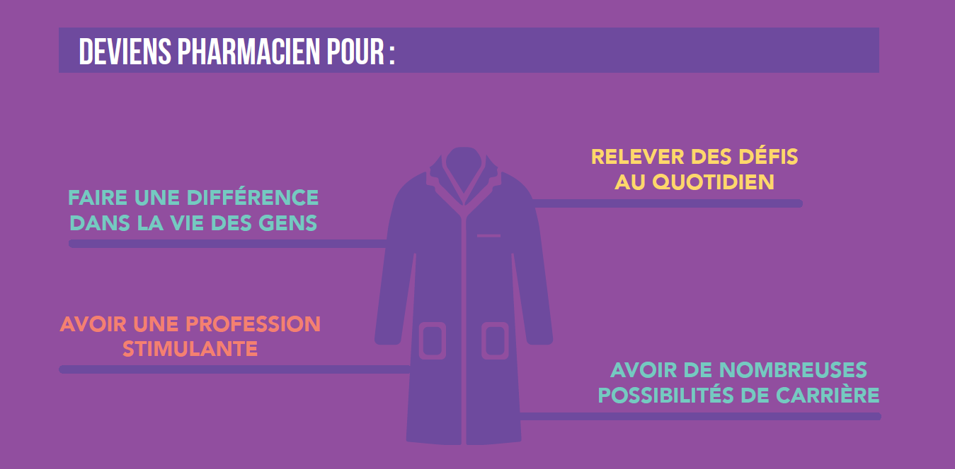
EN CONCLUSION

Slide 25

DES QUESTIONS
?

